Slide 1
Univerzitet u Beogradu
Fakultet veterinarske medicine
Katedra za fiziologiju i biohemiju
Vežba III
Registrovanje EKG-a
Tumačenje dobijenog zapisa

Slide 2
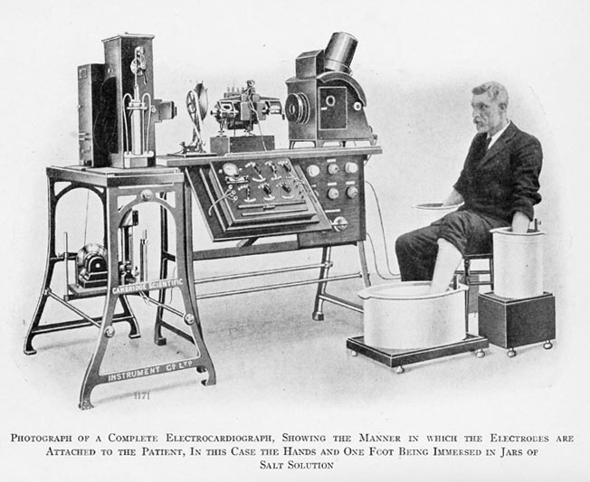
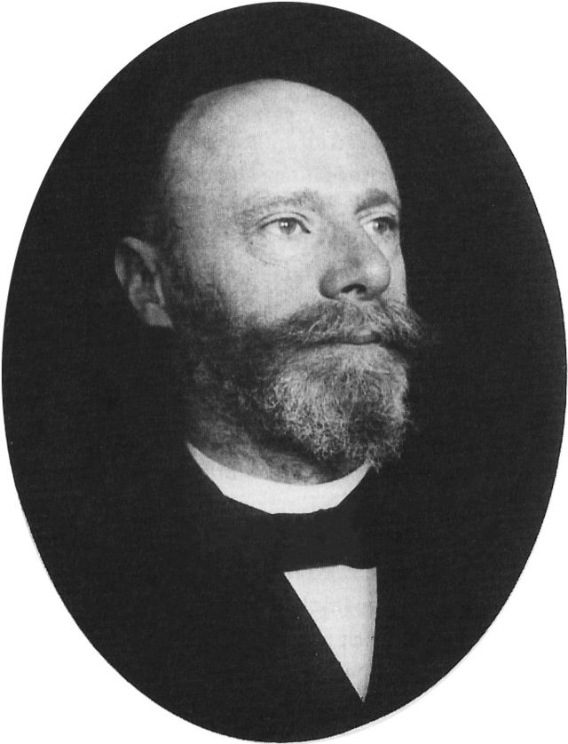
Istorijat elektrokardiografije
Willem Einthoven
1860 – 1927
Nobelova nagrada
1924. godine

Slide 3
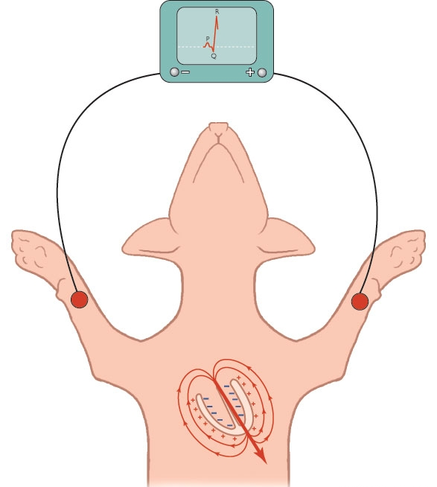
Elektrokardiografija (EKG)
Metoda kojom se mogu registrovati razlike u električnim potencijalima nastale tokom depolarizacije i repolarizacije pretkomora i komora srca.
Razlike u električnom potencijalu koje se javljaju u srcu, mogu se registrovati na površini tela.

Slide 4
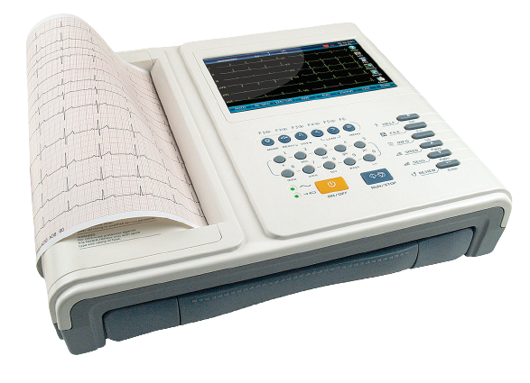
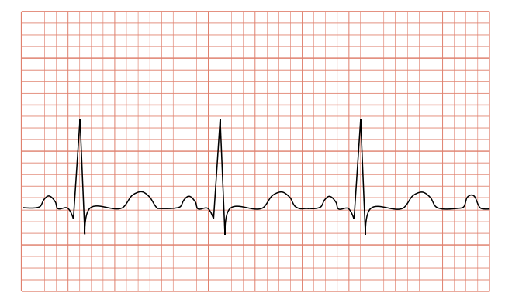
Elektrokardiografija - metoda
Elektrokardiograf
(uređaj)
Elektrokardiogram
(zapis)

Slide 5
Nastanak talasa
Pravac kretanja biostruja:
Depolarisani deo
Repolarisani deo
-
-
-
-
-
+
+
+
+
+
Negativan
zubac
Pozitivan
zubac
Izoelektrična
linija

Slide 6
Elektrokardiogram
Talasi (zupci) – pozitivni ili negativni otkloni na EKG traci.
Segmenti – ravne linije koje spajaju (povezuju) dva talasa.
Intervali – obuhvataju ravnu liniju i najmanje jedan talas.
R
P
T
Q
S

Slide 7
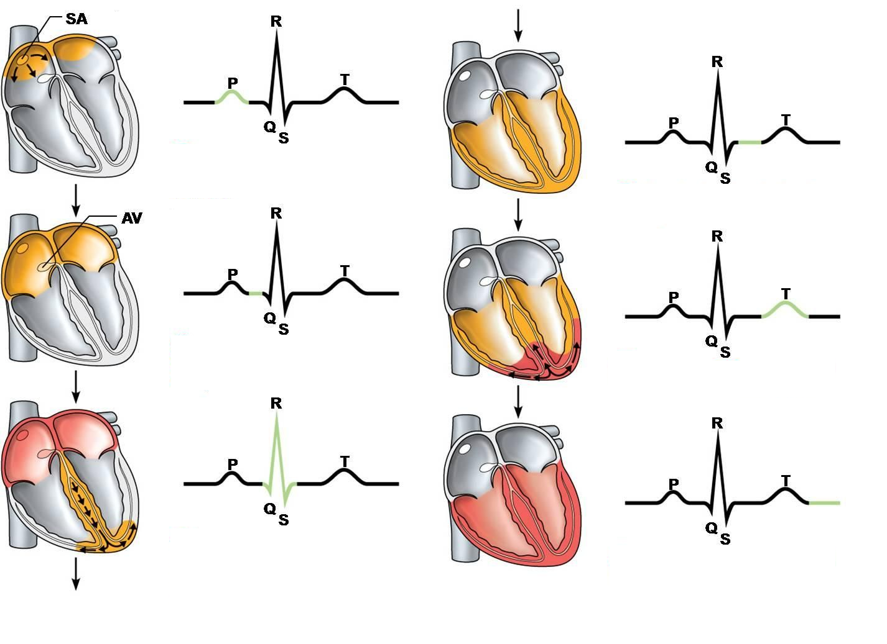
Elektrokardiogram

Slide 8
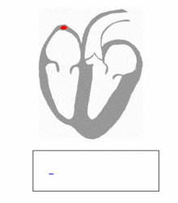
Elektrokardiogram

Slide 9
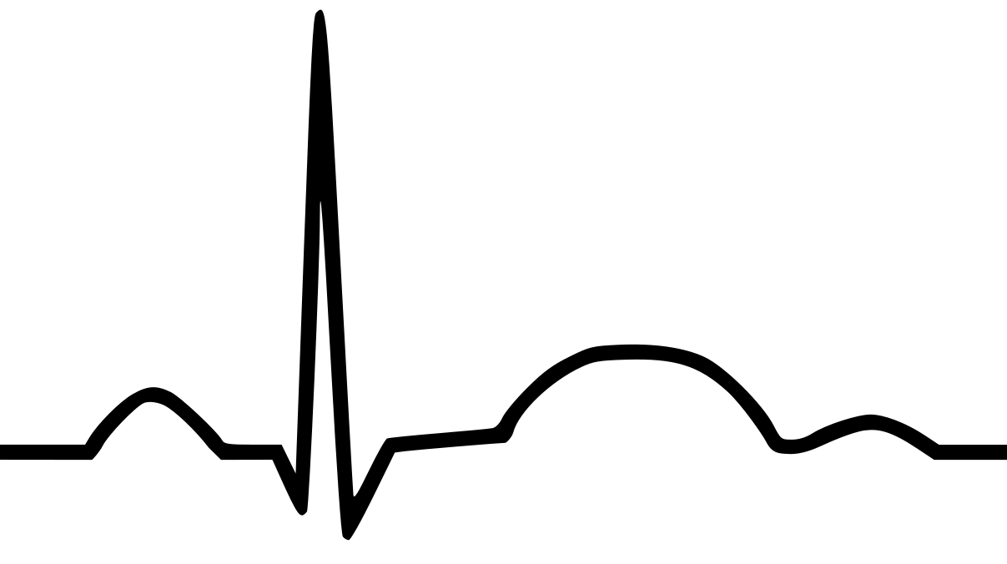
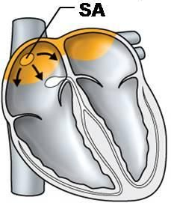
P talas
Širenje talasa depolarizacije po miokardu pretkomora.
Kod velikih životinja (konja i goveda) može biti udvojen.
P
P

Slide 10
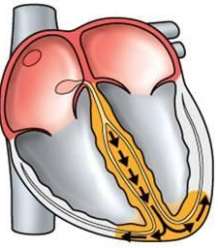
QRS kompleks
Širenje talasa depolarizacije kroz miokard komora.
Q zubac – depolarizacija međukomornog septuma.
QRS
R zubac – depolarizacija najvećeg dela miokarda komora.
S zubac – depolarizacija miokarda na bazi leve komore.
Repolarizacija pretkomora?

Slide 11
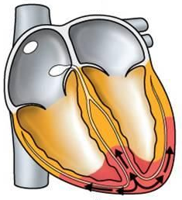
T talas
Repolarizacija miokard komora.
T zubac je pozitivan jer se repolarizacija miokarda komora odvija od epikarda prema endokardu (suprotno od depolarizacije).
T

Slide 12
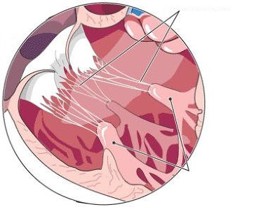
U talas
Repolarizacija papilarnih mišića.
U
Chordae tendineae
Musculi
papillares

Slide 13
Dvanaest odvoda EKG – dvanaest pogleda na srce

Slide 14
Dvanaest odvoda EKG – dvanaest pogleda na srce
Bipolarni
Monopolarni
I odvod
aVR
Pojačani odvodi
sa ekstremiteta
II odvod
aVL
III odvod
aVF
V1
V2
V3
Prekordijalni odvodi
V4
V5
V6

Slide 15
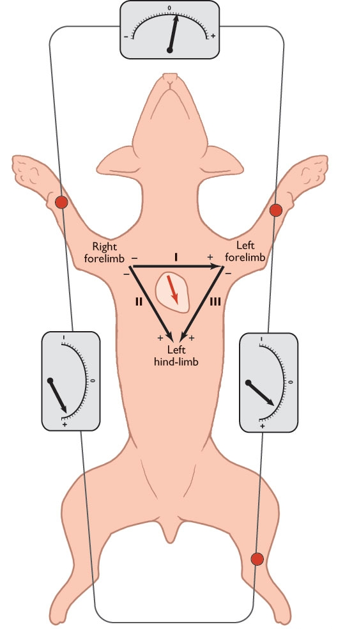
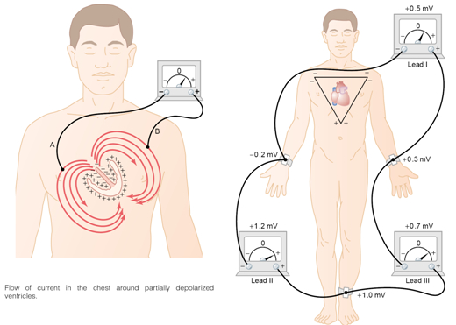
Bipolarno registrovanje
Dve elektrode (+ i -) na dva ekstremiteta – merenje razlike potencijala.
I
II
III

Slide 16
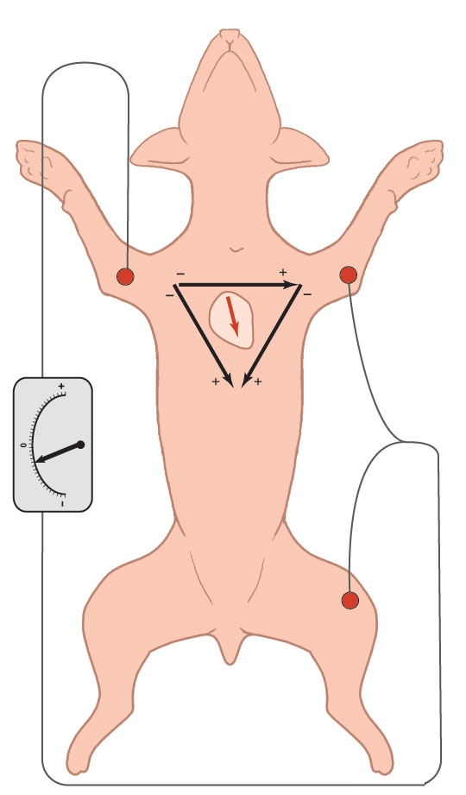
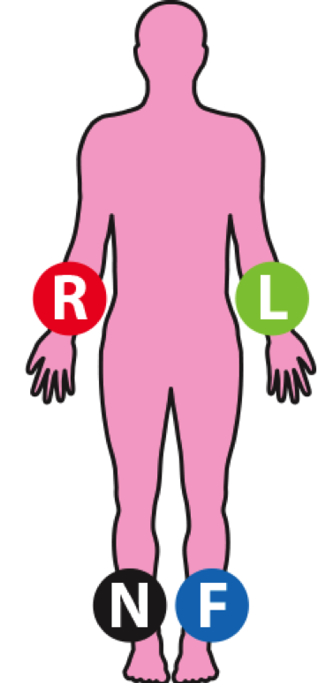
Monopolarno registrovanje
Pojačani odvodi sa ekstremiteta
Jedna (+) elektroda vezana za mesto na telu koje je projekcija određenog dela srca.
aVR
aVR
augmented Voltage Right
aVR
aVL
aVL
aVL
augmented Voltage Left
aVF
aVF
augmented Voltage Foot
aVF

Slide 17
Monopolarno registrovanje
Pojačani odvodi sa ekstremiteta
aVR
Uvid u stanje desne polovine srca.
aVL
Uvid u stanje leve polovine srca.
aVF
Uvid u stanje
vrha srca.

Slide 18
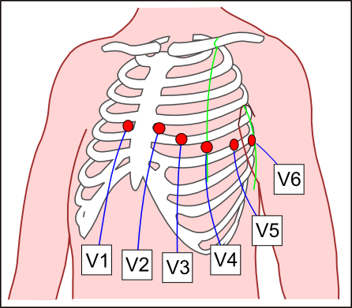
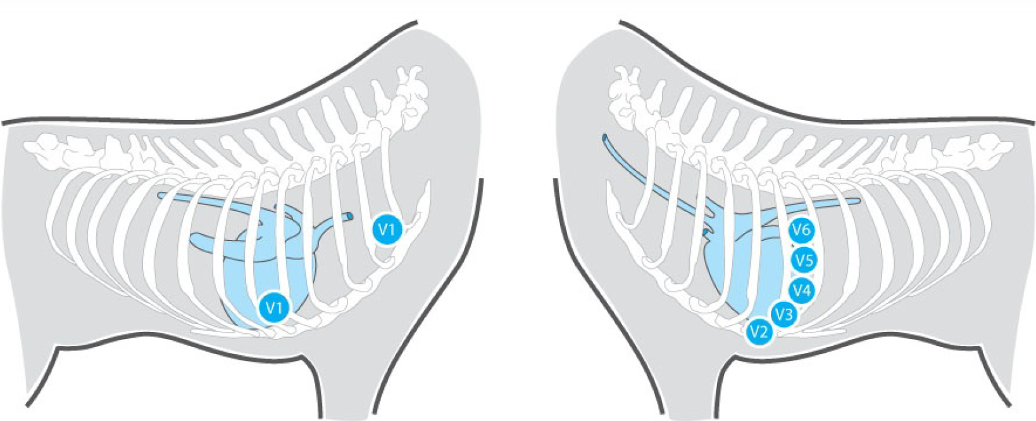
Monopolarno registrovanje
Prekordijalni odvodi
Pozitivna elektroda na mestu na grudima koje predstavlja projekciju određenog dela srca.
Ovaj način je idealan za registrovanje impulsa sa onog dela srca koji je neposredno ispod elektrode.
V1 – iznad pretkomora.
V2 – iznad AV čvora.
V3 – iznad Hisovog snopa.
V4 – iznad apeksa.
V5 i V6 – iznad komora.

Slide 19
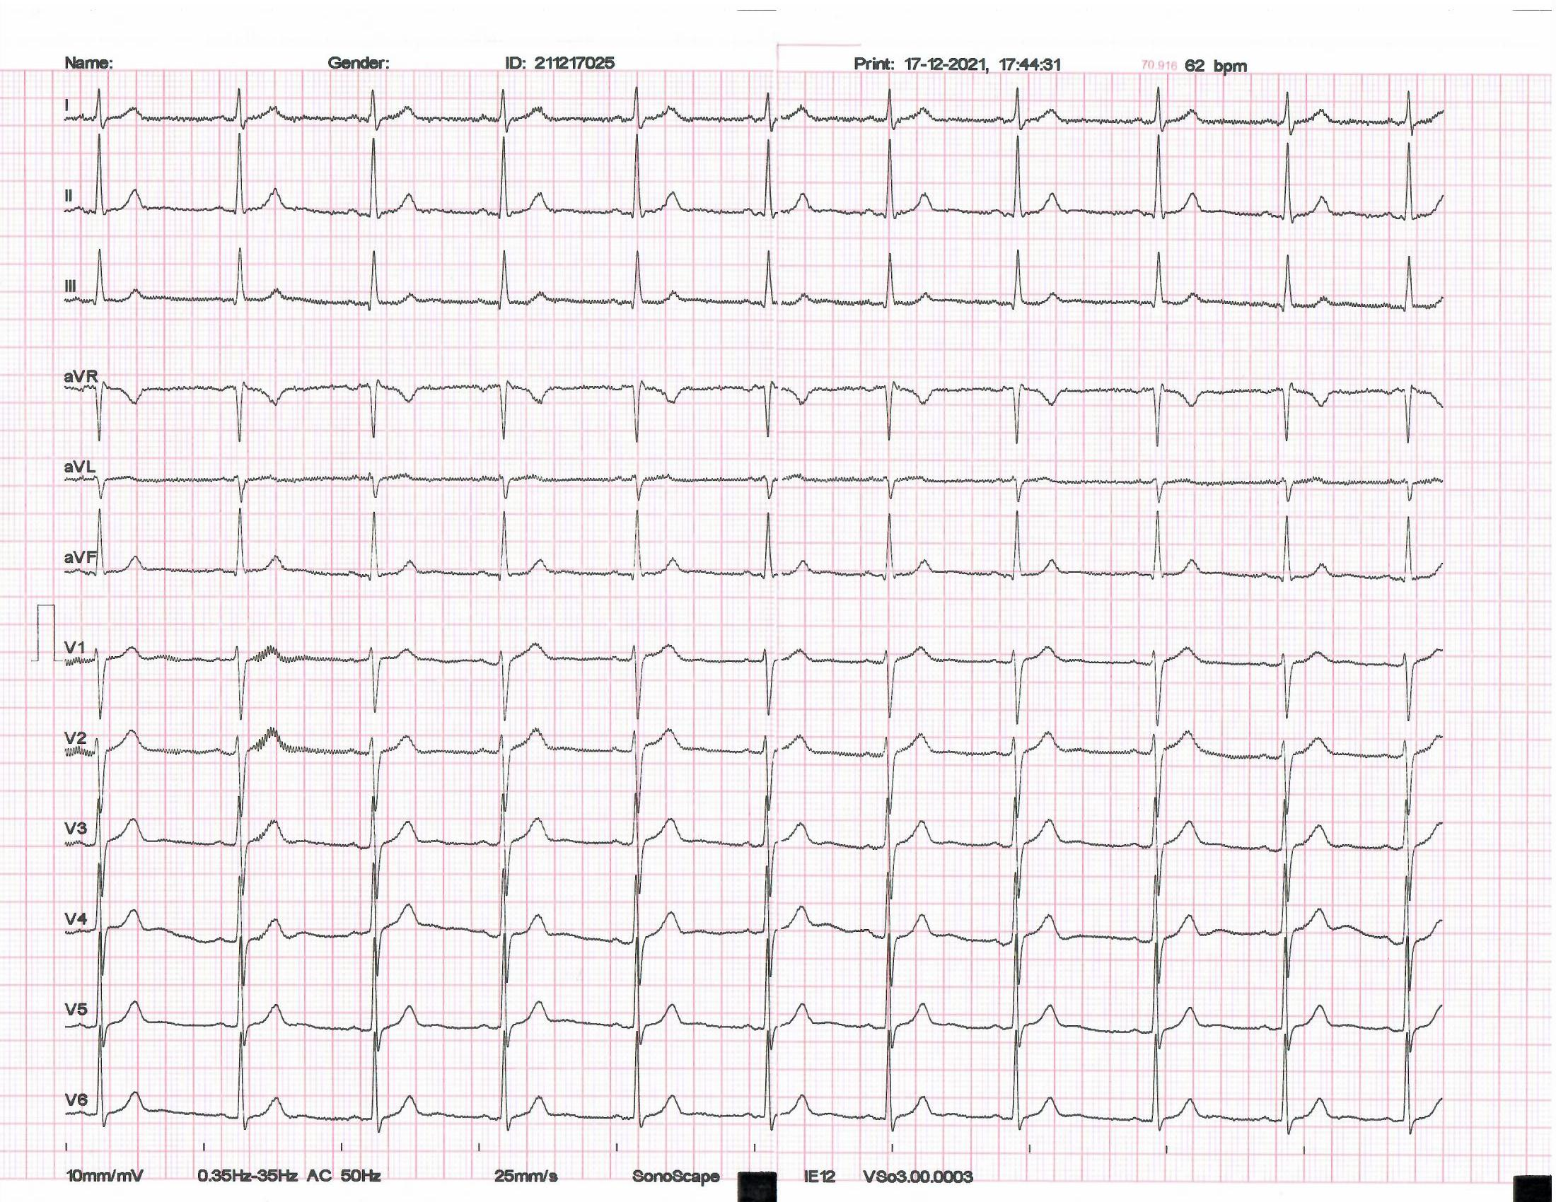
Zapis kao lik u ogledalu.

Slide 20
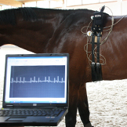
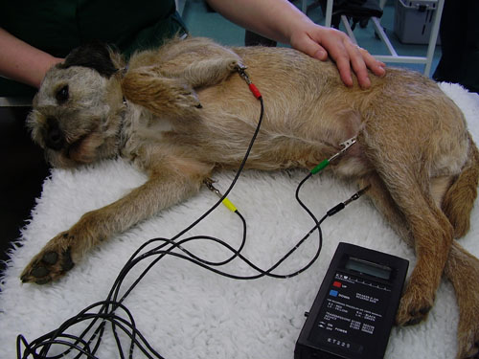
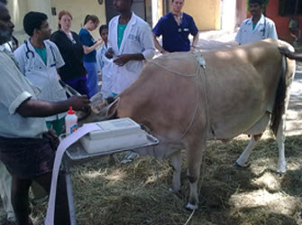
Registrovanje EKG kod životinja
Teško postavljanje standarda
Potrebna mirna životinja
(bioelektrične struje skeletnih mišića)

Slide 21
Pozabavimo se Tomom...

